Slide 1
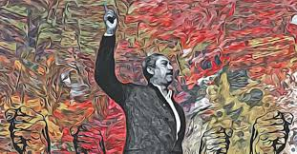

Slide 2
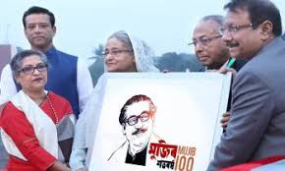
ষোল কোটি মানুষের শতবর্ষ
মুজিব শতবর্ষ

Slide 3
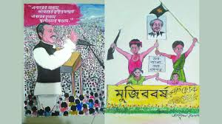

Slide 4
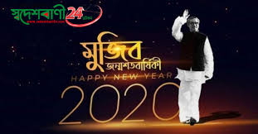

Slide 5
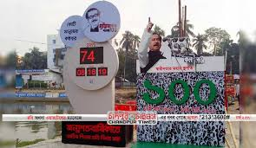

Slide 9
ধন্যবাদ

